Slide 1
Модуль 1 Семинар 2
Создание переменных
Ввод-вывод строки
Форматирование чисел в формате ToString()
Обработка исключений, оператор try catch (включая конструкцию when)
Получение значения переменной с клавиатуры
Статический класс Math

Slide 2
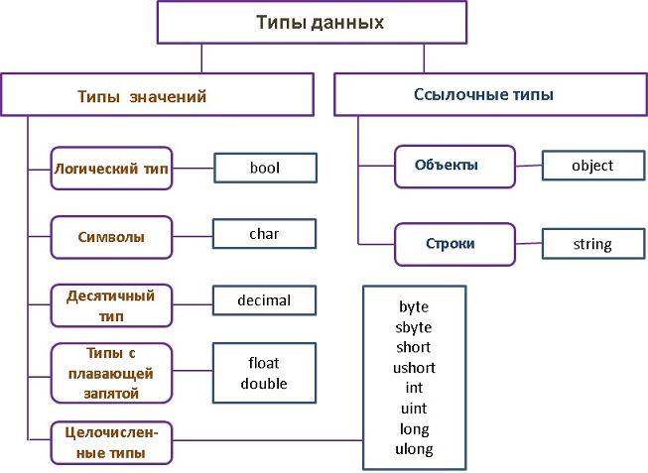
Создание переменных

Slide 3
Создание переменных
Тип | Область значений | Размер
sbyte | -128 до 127 | Знаковое 8-бит целое
byte | 0 до 255 | Беззнаковое 8-бит целое
char | U+0000 до U+ffff | 16-битовый символ Unicode
bool | true или false | 1 байт
Пример создания переменных:
int a; // объявляем переменную a типа int
a = 5; // записываем в переменную a число 5
int b, c; // объявить можно сразу несколько переменных через запятую
bool d; // объявляем переменную d типа bool
d = true; // записываем в переменную d значение true (истина)
long e = 10; // при объявлении переменной можно сразу же задавать ей значение, это называется инициализацией
float f = 5.5f; // чтобы записать число с плавающей точкой типа float, нужно после значения добавлять суффикс f.
char g = 'g'; // объявление символьной переменой g с ее инициализацией значением символа 'g'

Slide 4
Создание переменных
Тип | Область значений | Размер
short | -32768 до 32767 | Знаковое 16-бит целое
ushort | 0 до 65535 | Беззнаковое 16-бит целое
int | -2147483648 до 2147483647 | Знаковое 32-бит целое
uint | 0 до 4294967295 | Беззнаковое 32-бит целое
long | -9223372036854775808 до 9223372036854775807 | Знаковое 64-бит целое
ulong | 0 до 18446744073709551615 | Беззнаковое 64-бит целое
Пример создания переменных:
int a; // объявляем переменную a типа int
a = 5; // записываем в переменную a число 5
int b, c; // объявить можно сразу несколько переменных через запятую
bool d; // объявляем переменную d типа bool
d = true; // записываем в переменную d значение true (истина)
long e = 10; // при объявлении переменной можно сразу же задавать ей значение, это называется инициализацией
float f = 5.5f; // чтобы записать число с плавающей точкой типа float, нужно после значения добавлять суффикс f.
char g = 'g'; // объявление символьной переменой g с ее инициализацией значением символа 'g'

Slide 5
Создание переменных
Тип | Область значений | Размер
float | ±1,5*10-45 до ±3,4*1033 | 4 байта, точность — 7 разрядов
double | ±5*10-324 до ±1,7*10306 | 8 байтов, точность — 16 разрядов
decimal | (-7,9 * 1028 до 7,9 * 1028) / (100–28) | 16 байт, точность — 28 разрядов
Пример создания переменных:
int a; // объявляем переменную a типа int
a = 5; // записываем в переменную a число 5
int b, c; // объявить можно сразу несколько переменных через запятую
bool d; // объявляем переменную d типа bool
d = true; // записываем в переменную d значение true (истина)
long e = 10; // при объявлении переменной можно сразу же задавать ей значение, это называется инициализацией
float f = 5.5f; // чтобы записать число с плавающей точкой типа float, нужно после значения добавлять суффикс f.
char g = 'g'; // объявление символьной переменой g с ее инициализацией значением символа 'g'

Slide 6
Ввод строки с клавиатуры, вывод строки
using System;
namespace Practice{
class Program{// основная программа
static void Main(string[] args){// главная точка входа
Console.Write("Введите текст: ");
string s = Console.ReadLine(); // считывание строки с клавиатуры
Console.WriteLine("Ваш текст: " + s);
}
}
}
Нажимаем Ctrl+F5 – запуск без отладки (окно консоли мгновенно не закроется)
Класс Console
Метод public static string ReadLine() - Получает очередную строку символов из стандартного потока ввода
Метод public static void Write(<параметры>)
Выводит в стандартный поток вывода СТРОКОВОЕ представление первого параметра
Метод public static void WriteLine(<параметры>)
Выводит в стандартный поток вывода СТРОКОВОЕ представление первого параметра, завершающееся НЕИЗОБРАЖАЕМЫМИ символами конца и перевода строки

Slide 7
Форматирование чисел в методе ToString()
Структура: <первичное_выражение>.ToString(“SR”),
где <первичное_выражение> - это: арифметическая константа, переменная встроенного арифметического типа, арифметическое выражение в круглых скобках;
S - спецификатор формата (D, d, F, f, E, e, G, g,...);
R – натуральное число (количество цифр в изображении числа или его дробной части)
Нажимаем Ctrl+F5 – запуск без отладки (окно консоли мгновенно не закроется)
using System;
namespace Practice
{
class Program // основная программа
{
static void Main(string[] args)// главная точка входа
{
Console.WriteLine("23,57 = " + (23.57).ToString("F1"));
Console.WriteLine("2/3 = " + (2 / 3).ToString("D"));
Console.WriteLine("2.0/3 = " + (2.0 / 3).ToString("F4"));
}
}
}
*-----------*--------*---------------------*
|*Выражение*|*Формат*|**** Изображение ****|
|-----------|--------|---------------------|
| (5.0/3.0) | F | 1,67 |
| (5.0/3.0) | F4 | 1,6667 |
| (5.0/3.0) | E | 1,666667E+000 |
| (5.0/3.0) | E5 | 1,66667E+000 |
| (5.0/3.0) | G | 1,66666666666667 |
| (5.0/3.0) | G3 | 1,67 |
| (5.0/3e10)| G3 | 1,67E-10 |
|(5.0/3e-10)| G | 16666666666,6667 |
| (5.0/3e20)| G | 1,66666666666667E-10|
*-----------*--------*---------------------*

Slide 8
Обработка исключений - оператор try catch
Конструкция when
Структура:
try
{
//блок1
}
catch (FormatException)
{
//обработка исключения
}
//обработка других типов исключений
catch (Exception ex)
{
Console.WriteLine(ex.Message);
//обработка исключения
}
catch
{
//обработка исключения
}

Slide 9
Обработка исключений - оператор try catch
Конструкция when
Пример
static void Main(string[] args)
{
int b = 0; //Вводим переменные
try
{
int a; //Вводим переменные
a = int.Parse(Console.ReadLine());
b = int.Parse(Console.ReadLine());
Console.WriteLine($"Целая часть {a}/{b} = " + (a / b).ToString());
}
catch (Exception) when (b == 0)// отлавливаем случаи, когда делим на ноль
{
Console.WriteLine("Ошибка – делитель=0!");
}
catch (Exception)
{
Console.WriteLine("Введено неверное значение переменной");
}
}

Slide 10
Обработка исключений - оператор try catch
Конструкция when
Часто встречаемые типы исключений:
Exception – базовый тип всех исключений. Блок catch, в котором указан тип Exception будет «ловить» все исключения.
FormatException – некорректный формат операнда или аргумента (при передаче в метод).
DivideByZeroException – деление на ноль

Slide 11
Получение значения переменной с клавиатуры
Преобразование типов
using System;
namespace Practice
{
class Program{// основная программа
static void Main(string[] args) {
try{
int x;
string s = Console.ReadLine(); // считывание строки с клавиатуры
x = int.Parse(s); // преобразование типа string в тип int
Console.WriteLine($"x = {x}");
}
catch (FormatException ex){
// отлавливаем исключение, если введено не целочисленное значение
Console.WriteLine(ex.GetType());
Console.WriteLine(ex.Message);
}
catch (Exception ex){
Console.WriteLine($"{ex.GetType()}, {ex.Message}");
}
}
}
}
Создаем переменную, значение которой нужно ввести с клавиатуры:
<тип> x;
В случае, если переменная типа стринг – см ранее слайд «Ввод-вывод строки». В ином случае (рассмотрим на примере целочисленной переменной x):

Slide 12
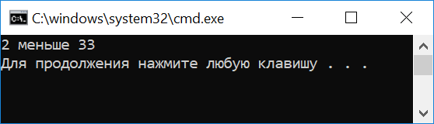
Статический класс Math
Пример использования Math:
using System;
namespace Practice
{
class Program // основная программа
{
static void Main(string[] args)
{
int x = 2, y = 33;
Console.WriteLine($"{Math.Min(x, y)} меньше {Math.Max(x, y)}");
}
}
}
Ctrl+f5 и программа выведет
Возводит а в степень p | Math.Pow(a,p)
Возводит число е в конкретную степень | Math.Exp( )
Квадратный корень | Math.Sqrt( )
Умножает два числа типа int | Math.BigMul( , )
Вычисляет частное a/x и запоминает остаток в выходном параметре r. | Math.DivRem(a, x, out r)
Остаток от деления одного числа на другое | Math.IEEERemainder( , )

Slide 13
Статический класс Math
Пример использования Math:
using System;
namespace Practice
{
class Program // основная программа
{
static void Main(string[] args)
{
int x = 2, y = 33;
Console.WriteLine($"{Math.Min(x, y)} меньше {Math.Max(x, y)}");
}
}
}
Ctrl+f5 и программа выведет
Минимум (сравниваем числа одного типа) | Math.Min( , )
Максимум (сравниваем числа одного типа) | Math.Max( , )
Выводит 1 или -1, в зависимости от знака десятичного числа ( и 0, если число равно 0). | Math.Sign( )
|x| | Math.Abs(x)
Возвращает наименьшее целое число, которое больше или равно заданному десятичному числу. | Math.Ceiling( )
Возвращает наибольшее целое число, которое меньше или равно указанному десятичному числу | Math.Floor( )
Целая часть числа | Math.Truncate()
Округляет число до ближайшего целого | Math.Round( )

Slide 14
Статический класс Math
Пример использования Math:
using System;
namespace Practice
{
class Program // основная программа
{
static void Main(string[] args)
{
int x = 2, y = 33;
Console.WriteLine($"{Math.Min(x, y)} меньше {Math.Max(x, y)}");
}
}
}
Ctrl+f5 и программа выведет
Косинус угла. | Math.Cos( )
Синус угла | Math.Sin( )
Тангенс угла | Math.Tan ( )
Натуральный логарифм (основ е) | Math.Log( )
Десятичный логарифм | Math.Log10( )

